Slide 1
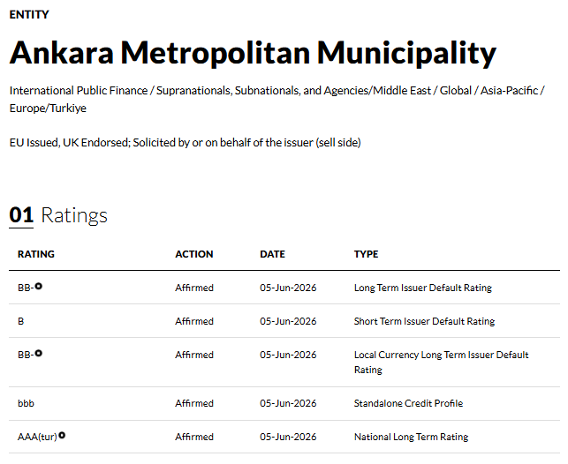
Uluslararası Kredi Derecelendirme
Ankara Büyükşehir Belediyesi (ABB), 2020 yılından beri Fitch Ratings tarafından yapılan kredi notu derecelendirmesi ile ilgili taraflara belediyenin finansal sağlığı, borç ödeme kapasitesi ve risk profili hakkında uluslararası kabul görmüş yöntemlerle hazırlanmış bir referans sunulmaktadır.
Fitch Ratings, ABB’Yi risk profili, harcama ve borçların sürdürülebilirliği, likidite gücü ve gelir-gider parametreleri doğrultusunda değerlendirmektedir.
Mevcut kredi notu ile ABB, mali yükümlülüklerini en yüksek yetkinlikle yerine getirebilecek konumda olduğu bağımsız kredi risk profilinin AAA olduğu tevsik edilmiştir. Kurum ve kuruluşların kredi notlarının ülke notunun üzerine çıkamaması nedeniyle, Ankara Büyükşehir Belediyesi’nin kredi notu da ülke kredi notu ile aynı seviyede belirlenmektedir.
2026 yılı itibarıyla uluslararası kredi derecelendirme kuruluşu Fitch Ratings tarafından yapılan değerlendirmede, ABB, Türkiye'deki belediyeler arasında en yüksek kredi notuna sahip olmaya devam etmiştir.
Fitch Ratings, Belediyemizin uzun vadeli kredi notunu 5 Şubat 2026’da BB- seviyesinde teyit etmiş, kredi notu görünümünü “Stabil”den “Pozitif”e yükseltmiştir. Bu değerlendirme, Belediyemizin mali yönetim kapasitesi, bütçe dengesi, borç sürdürülebilirliği ve likidite yapısına ilişkin beklentilerin güçlendiğini göstermektedir. Görünüm artışı henüz doğrudan bir not artışı olmamakla birlikte, önümüzdeki dönemde kredi notu artışı ihtimalini güçlendiren önemli bir eşik olarak değerlendirilmektedir.
Fitch Ratings'in 17 Haziran 2026 tarihli raporu, ABB’nin güçlü mali yapısı sayesinde önümüzdeki yıllarda planlanan büyük ölçekli yatırım programlarını finanse edebilecek kapasiteye sahip, uluslararası finansman açısından güvenilir ve yüksek kredibiliteye sahip bir kurum olduğunu teyit etmektedir. Rapora göre ABB, AAA(tur) ulusal kredi notuyla Türkiye'nin en yüksek kredi notuna sahip belediyeleri arasında yer almaktadır. Belediyenin uluslararası kredi notunun BB- seviyesinde kalmasının nedeni ise mali performansı değil, Türkiye'nin egemen devlet kredi notundan kaynaklanan ülke tavanı uygulamasıdır. Fitch projeksiyonlarına göre 2026-2030 döneminde yatırım programlarına bağlı olarak borç stoku artacak olmakla birlikte, borç göstergeleri uluslararası ölçütlere göre güvenli seviyelerini korumaktadır.
Bağımsız Kredi Profili | AAA
Uzun Vadeli İhraççı Temerrüt Notu | BB-
Kısa Vadeli İhraççı Temerrüt Notu | B
Yerel Para Birimi Uzun Vadeli İhraççı Temerrüt Notu | BB-
Ulusal Uzun Vadeli Kredi Notu | AAA
STRATEJİ GELİŞTİRME DAİRESİ BAŞKANLIĞI

